Slide 1


Chào mừng quý thầy cô và các bạn học sinh về dự tiết âm nhạc

Slide 2
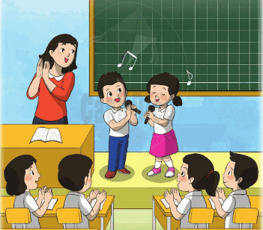
TIẾT 25
+ Ôn tập hai bài hát: Chúc Mừng , Bàn Tay Mẹ
+ Nghe nhạc bài: Lý Cây Bông

Slide 3
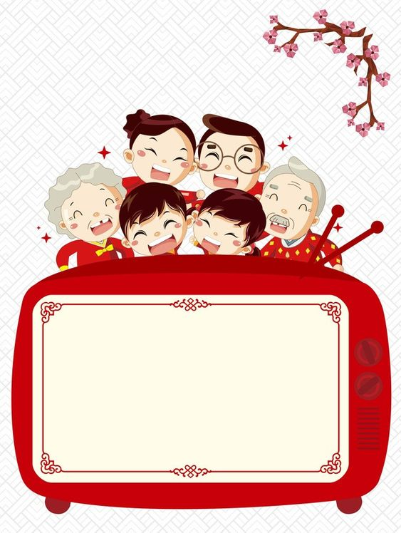
Ôn tập bài hát Chúc Mừng:

Slide 4
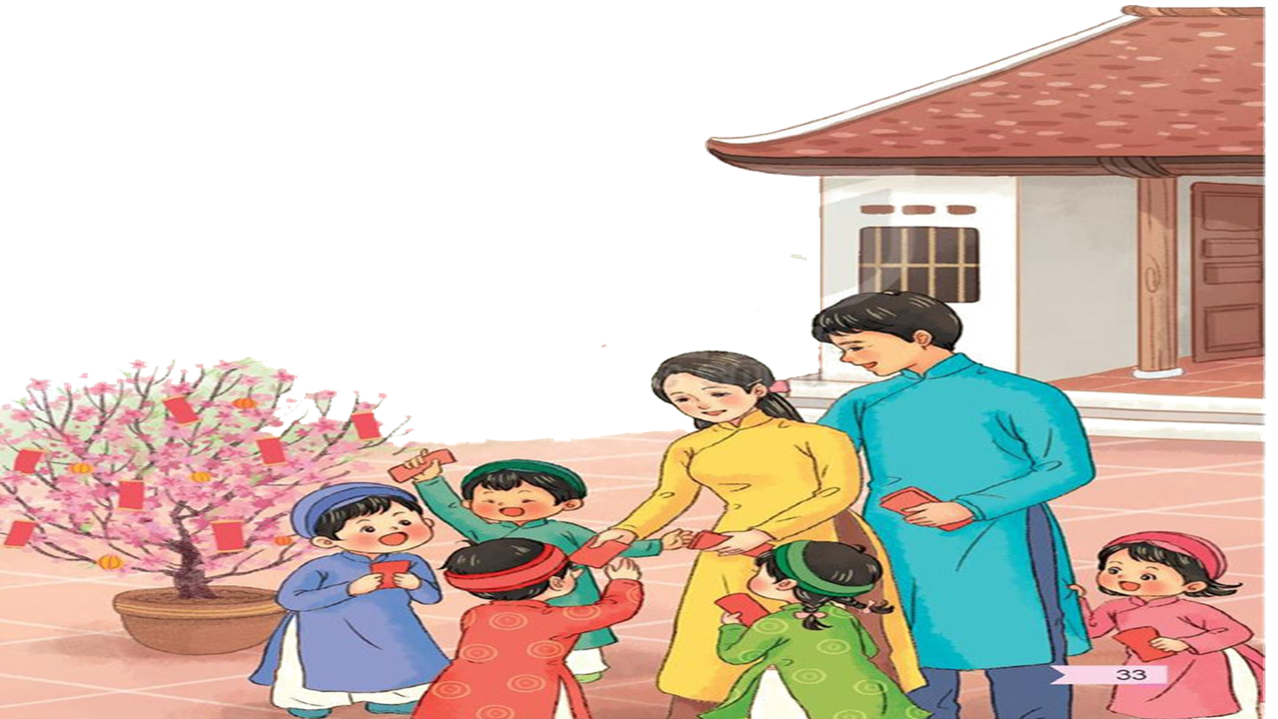
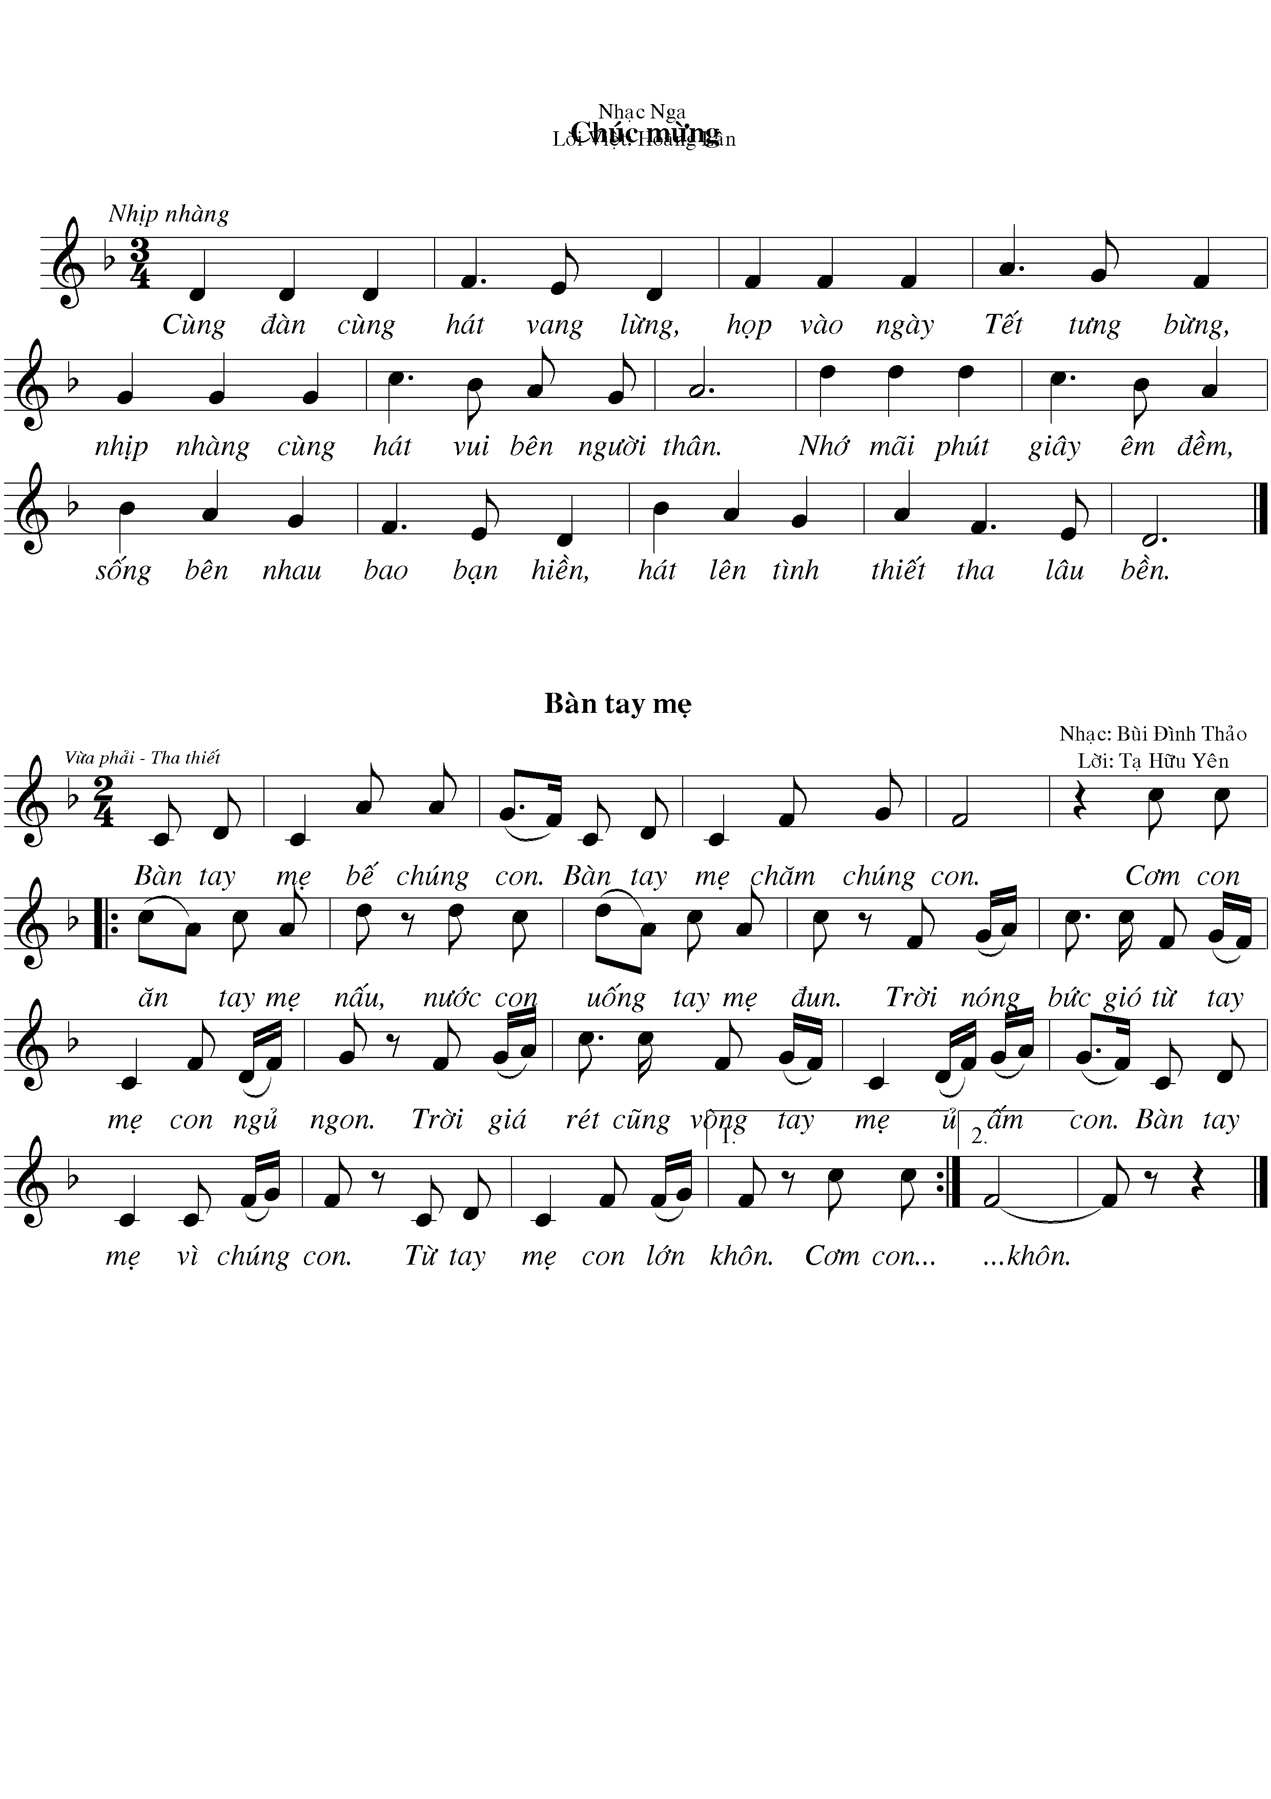
Chúc mừng
Nhạc: Nga
Lời việt: Hoàng Lân

Slide 5

HS NGHE HÁT BẰNG VIDEO

Slide 6

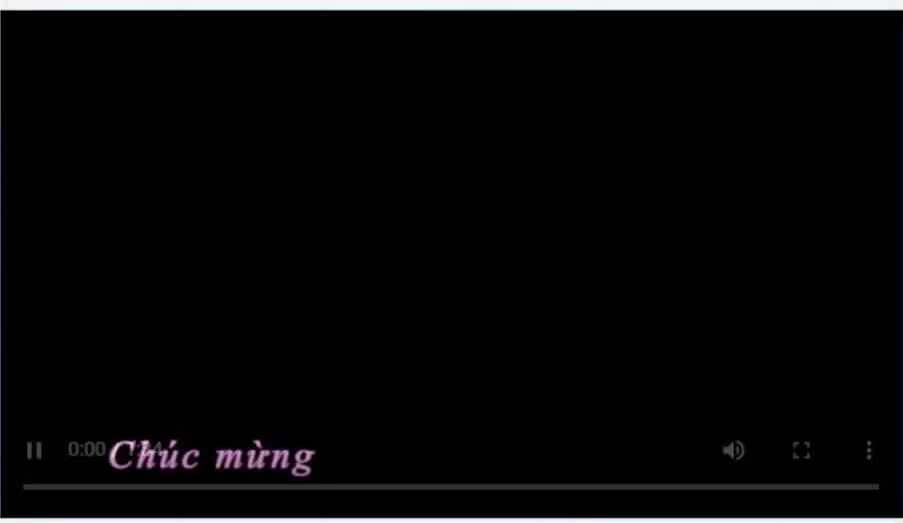
Vận động phụ họa

Slide 7
HS hát lại kết hợp các hình thức:
1 HS hát lĩnh xướng
Cùng đàn cùng hát vang…người thân
Lớp hát đồng ca
Nhớ mãi phút giây…Lâu bền

Slide 8

Chúc thầy cô mạnh khỏe, các bạn HS chăm ngoan học giỏi

